Slide 1
O‘zbek tili
5
sinf
Mavzu:
Hulkar Hamroyeva.
“Mehnatning tagi rohat” hikoyasi

Slide 2
MUSTAQIL BAJARISH UCHUN TOPSHIRIQLAR
1. “Mening darsxonam” she’rini yod
oling. (111-bet)
2. Darsxonangizda qanday jihozlar
bor? Nomlarini yozing.

Slide 3
Topshiriqlarni tekshiramiz
soat
karavot
yozuv stoli
stullar
tabiiy gullar
Mening darsxonam
kompyuter
turli lug‘atlar
badiiy adabiyotlar
xaritalar
kitob javoni

Slide 4
1-topshiriq
Rasmlar asosida berilgan so‘zlar yordamida uy jihozlarini qiyoslab tasvirlang.
- Dono, darsdan keyin nima ish qilmoqchisan?
- Uyga borib, darsxonamni tartibga solmoqchiman. Kecha mehmonlar kelishgan edi. Ularning uch yoshli o‘g‘li darsxonnamda o‘ynadi.
Shuning uchun endi xonangni tartibga solmoqchimisan?
- Ha…

Slide 5
1-mashq
Birinchi ustundagi so‘zlarga o‘rin-payt kelishigi qo‘shimchasini qo‘shing va ikkinchi ustundagi so‘zlardan mosini tanlab, so‘z birikmasi tuzing.
Darsxona
Javon
Kompyuter
Qalam
Maktab
kutmoq.
yozmoq.
bo‘yamoq.
o‘qimoq.
saqlamoq.

Slide 6
1-mashq
Birinchi ustundagi so‘zlarga o‘rin-payt kelishigi qo‘shimchasini qo‘shing va ikkinchi ustundagi so‘zlardan mosini tanlab, so‘z birikmasi tuzing.
Darsxonada o‘qimoq.
Javonda saqlamoq.
Kompyuterda yozmoq.
Qalamda bo‘yamoq.
Maktabda kutmoq.

Slide 7
2-mashq
Nuqtalar o‘rniga tegishli kelishik qo‘shimchalarini qo‘yib gaplarni ko‘chiring.
1. Qadim zamon… Xiva… bir zolim xon o‘tgan ekan.
2. Bir qishloq... Zuhra degan oqila qiz bor ekan.
3. Agar kim ish… chiqmasa, o‘zi… ham, yaqinlari… ham jazolar ekan.
4. Zuhra yigit...o‘lim… qutqarish rejasi… tuzibdi.
5. Shunday qilib, Zuhra odamlar... jazo… saqlab qolibdi.

Slide 8
2-mashq
Nuqtalar o‘rniga mos kelishik qo‘shimchalarini qo‘yib, gaplarni ko‘chiring.
1. Qadim zamonda Xivada bir zolim xon o‘tgan ekan.
2. Bir qishloqda Zuhra degan oqila qiz bor ekan.
3. Agar kim ishga chiqmasa, o‘zini ham yaqinlarini ham jazolar ekan.
4. Zuhra yigitni o‘limdan qutqarish rejasini tuzibdi.
5. Shunday qilib, Zuhra odamlarni jazodan saqlab qolibdi.

Slide 9
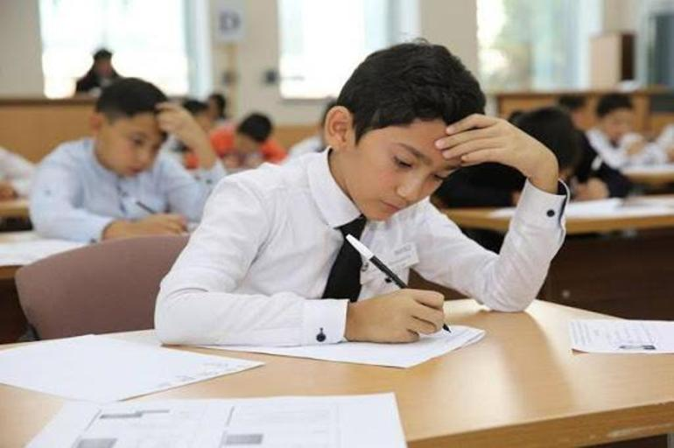
Mehnatning tagi rohat
O‘qing. Tinglang. So‘zlang. Savollar tuzing.
Albatta, barcha fanlarni birdek
sevish mumkin emas. Har bir
o‘quvchining yaxshi ko‘radigan
darslari bor. Qiziqmaydigan
mashg‘ulotlari ham bor. Odam faqat
yoqqan ishni qilishi mumkin emas.
Hozirgi farovon hayot – tinimsiz
mehnatning mahsuli.

Slide 10
Mehnatning mahsuli
Siz ham o‘zingizning maqsadlaringizga mehnat orqali erishasiz. Sizga zerikarli tuyulgan mashg‘ulotlar ham foydali bo‘lishi mumkin.

Slide 11
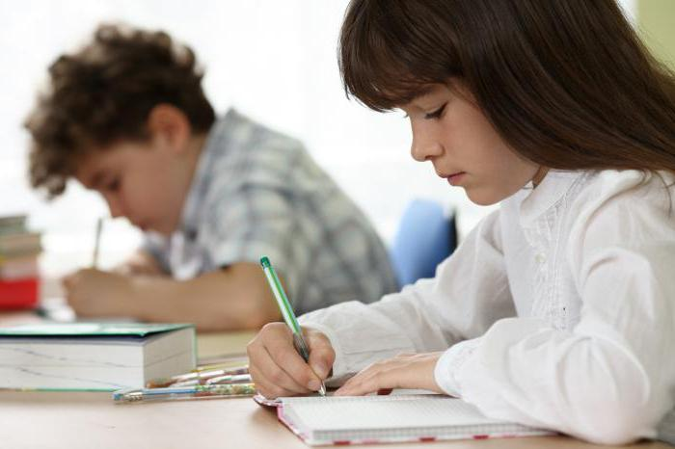
Oddiygina misol
Siz matematikadan murakkab masalani yechishni yomon ko‘rasiz. Biroq Erkin Vohidovning she’rlarini yodlash yoqadi. Lekin sizning vazifangiz maktab darsligidagi barcha fanlarni o‘rganishdir.

Slide 12
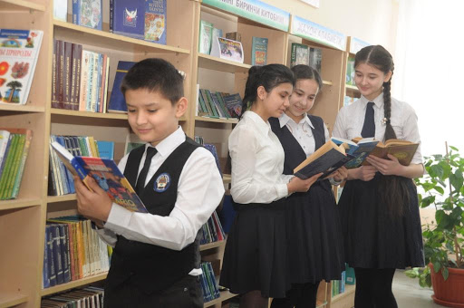
Irodangizni mustahkamlang!
Hayot hamisha ham siz o‘ylaganingizdek bo‘lavermaydi. Yaxshisi, irodangizni mustahkamlang. Dars tayyorlashni qiyinroq fanlardan boshlang. Uy ishlari bilan ham shug‘ullanganingizda ham shu usuldan foydalaning.

Slide 13
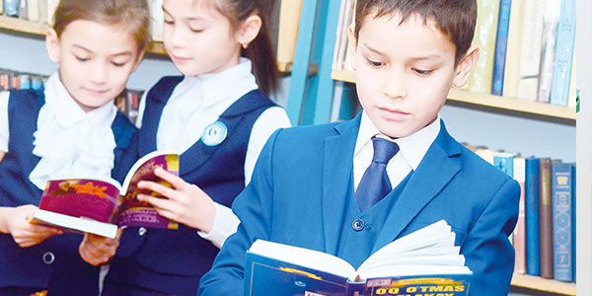
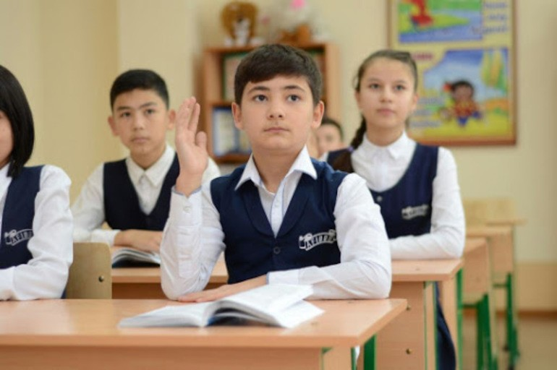
Mehnatning tagi rohat
Ishlaringiz osongina bitib qolganini o‘zingiz ham sezmay qolasiz.
Shuning uchun “Mehnatning tagi rohat”,- deydilar.

Slide 14
Savollar
1. Sizning ham yaxshi ko‘rgan fanlaringiz bormi?
2. Qolgan fanarni qanday o‘zlashtirmoqdasiz?
3. Kelajakda biror kasb egasi bo‘lishingiz uchun nimalar qilmoqchisiz?
4. Siz dars tayyorlashni qanday fanlardan boshlaysiz?

Slide 15
“XOTIRA MASHQI”
birdek – одинаково
faqat – только
o‘ziga – самому
maqsad – цель
farovon hayot – зажиточная жизнь
sezmay qolmoq – не заметить
mehnat mahsuli – плоды труда
zerikarli tuyulmoq – казаться
скучным

Slide 16
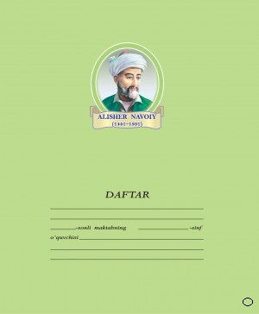
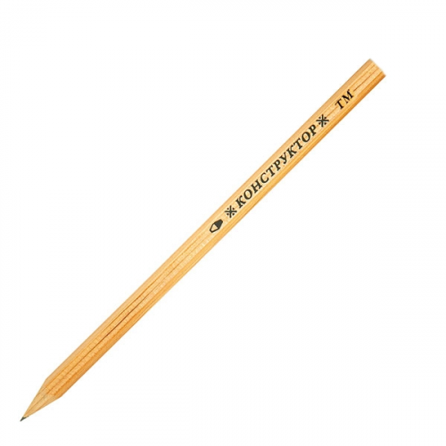
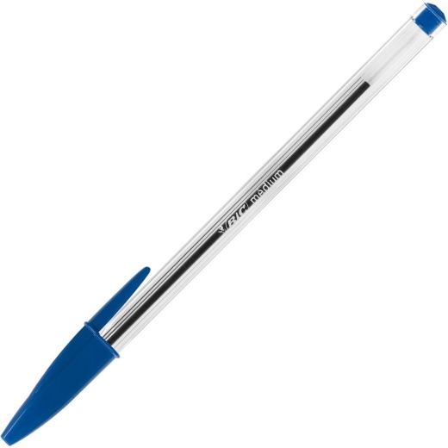
Tasviriy diktant
Rasmlarga qarab diktant yozing.
kitoblar
qalam
ruchka
daftar

Slide 17
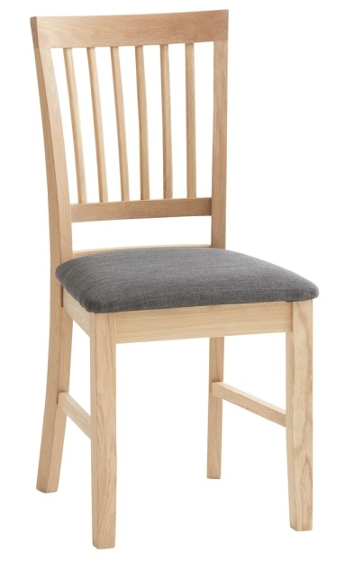
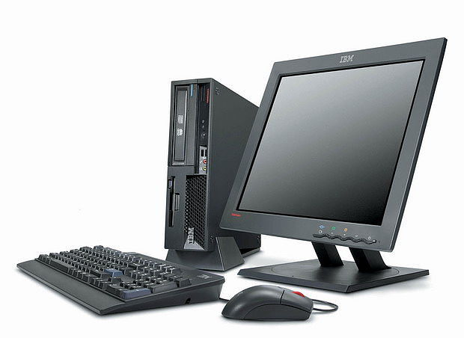
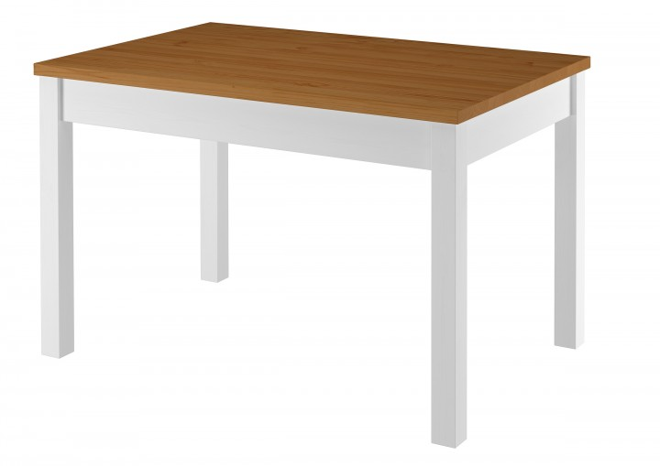
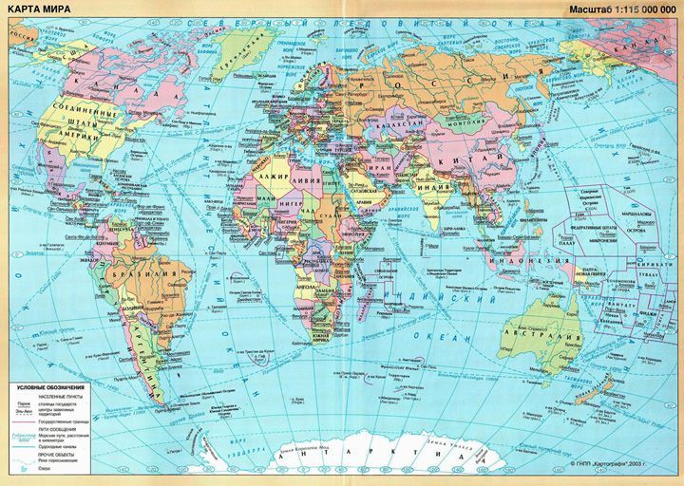
Tasviriy diktant
Rasmlarga qarab diktant yozing.
kompyuter
xarita
stol
stul

Slide 18
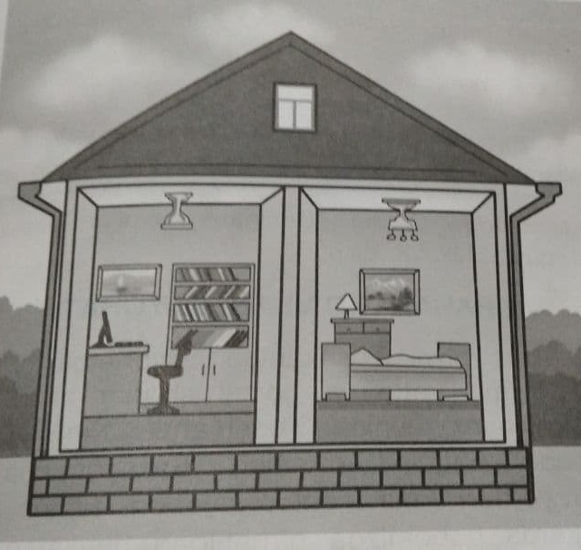
Mustaqil ish
Rasmda berilgan yotoqxona jihozlariga rang tanlab, og‘zaki tasvirlab bering.

Slide 19
MUSTAQIL BAJARISH UCHUN TOPSHIRIQLAR
1. Mustaqil ish. Namunadan foydalanib, rasmda berilgan jihozlarni tasvirlab bering. (115-bet)
2. “Mehnatning tagi rohat” matnidagi lug‘atda berilgan so‘zlar ishtirokida
4-5 ta gap tuzing. (115-bet)

